Slide 1


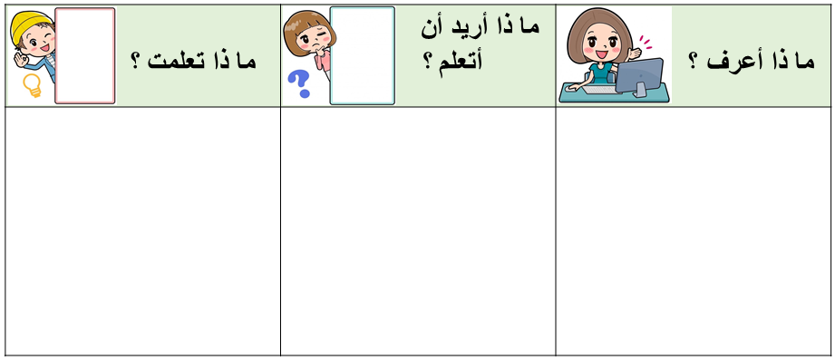

القسمة على ٦ وعلى ٧
٧ – ٣
الفصل السابع : القسمة ٢

Slide 2


القسمة على ٦ وعلى ٧
٧ – ٣
الفصل السابع : القسمة ٢
أستعد
وضع أحمد ٦ أطباق على كل طاولة لتناول الطعام. إذا وضع ٢٤ طبقاً على الطاولات ، فما عدد الطاولات التي وضع عليها الأطباق ؟
فكرة الدرس
أستعمل الشبكات والطرح المتكرر لأجد ناتج القسمة على ٦ وعلى ٧
أستعمل الشبكة لأجد ناتج ٢٤ ÷ ٦ أو
كل طاولة يمثلها في هذه الشبكة عمود يحوي ٦ أطباق ، فنتج ٤ أعمدة
لذا فإن عدد الطاولات يساوي ٤
إذن ٢٤ ÷ ٦ = ٤ أو
أي أن أحمد سيجهز ٤ طاولات
١٢١

Slide 3
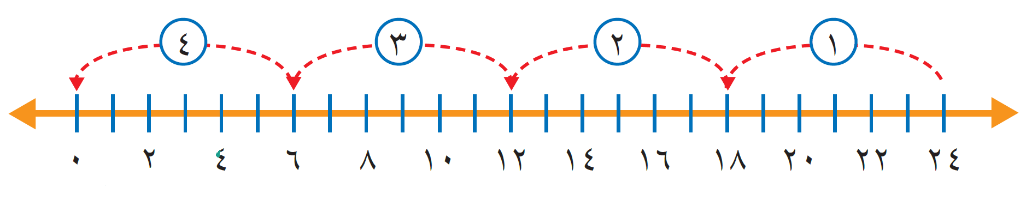
القسمة على ٦ وعلى ٧
٧ – ٣
الفصل السابع : القسمة ٢
أستعد
وضع أحمد ٦ أطباق على كل طاولة لتناول الطعام. إذا وضع ٢٤ طبقاً على الطاولات ، فما عدد الطاولات التي وضع عليها الأطباق ؟
فكرة الدرس
أستعمل الشبكات والطرح المتكرر لأجد ناتج القسمة على ٦ وعلى ٧
أتحقق :
خط الأعداد أدناه يبين أن ٢٤ ÷ ٦ = ٤ ✓
١٢١

Slide 4



القسمة على ٦ وعلى ٧
٧ – ٣
الفصل السابع : القسمة ٢
مثال من واقع الحياة
القراءة : قرأت هند ٢٨ قصة في ٧ شهور ، إذا كانت تقرأ عدد متساوياً من القصص شهرياً ، فكم قصة كانت تقرأ في الشهر ؟
أستعمل الطرح المتكرر لأجد ٢٨ ÷ ٧ أو
أطرح العدد ٧ أربع مرات للوصول إلى الصفر
لذا ٢٨ ÷ ٧ = ٤ أو
أي أن هند كانت تقرأ ٤ قصص في الشهر الواحد
١٢٢

Slide 5
القسمة على ٦ وعلى ٧
٧ – ٣
الفصل السابع : القسمة ٢
مثال من واقع الحياة
تعليم : لدى معلم ٢١ ورقة امتحان يريد أن يصححها ، إذا أراد أن يصحح عدداً متساوياً من الأوراق في ٧ ساعات ، فكم ورقة سيصحح في كل ساعة ؟
أستعمل حقيقة الضرب المرتبطة لأجد ناتج قسمة ٢١ ÷ ٧ أو
٢١ ÷ ٧ = □
أفكر : ما العدد الذي إذا ضربته في ٧ كان الناتج ٢١ ؟
٧ × □ = ٢١
٧ × ٣ = ٢١
إذن ٢١ ÷ ٧ = ٣ أو
أي أن المعلم سيصحح ٣ أوراق كل ساعة
١٢٢

Slide 6


القسمة على ٦ وعلى ٧
٧ – ٣
الفصل السابع : القسمة ٢
أتــأكــد: أستعمل الشبكات أو الطرح المتكرر أو الحقائق المترابطة لأجد ناتج القسمة :
٥
٥
= ٢
= ٣
أتحدث : أشرح كيف أستعمل حقائق الضرب والقسمة المترابطة لأجد ناتج القسمة.
٥٦ ÷ ٧ = ٨ أذيال
١٢٢

Slide 7

القسمة على ٦ وعلى ٧
٧ – ٣
الفصل السابع : القسمة ٢
أتــدرب وأحـل المـسائل : أستعمل الشبكات أو الطرح المتكرر أو الحقائق المترابطة لأجد ناتج القسمة :
٠
١٠
= ١٠
= ٧
٩
٥
٩
٩
٥
٩
١٢٣

Slide 8
القسمة على ٦ وعلى ٧
٧ – ٣
الفصل السابع : القسمة ٢
أتــدرب وأحـل المـسائل : أستعمل الشبكات أو الطرح المتكرر أو الحقائق المترابطة لأجد ناتج القسمة :
٦٠
٨
٧
٦
٥
٨
٢
٦
١٢٣

Slide 9
القسمة على ٦ وعلى ٧
٧ – ٣
الفصل السابع : القسمة ٢
أتــدرب وأحـل المـسائل :
٥٦ ÷ ٧ = ٨ شجرات
٥٤ ÷ ٦ = ٩ طلاب
١٢٣

Slide 10

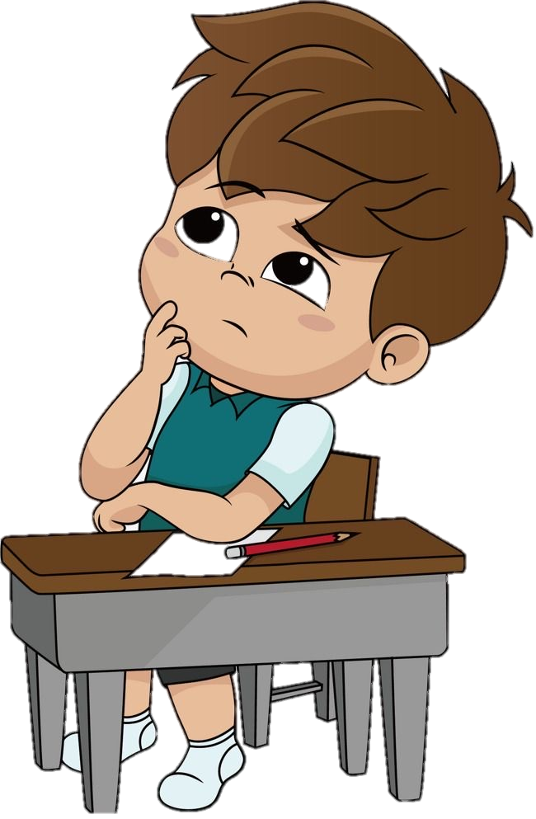
القسمة على ٦ وعلى ٧
٧ – ٣
الفصل السابع : القسمة ٢
إجابة ممكنة : ٤٨ ، ١٦
٤٨ لا تقبل القسمة على ٧
١٢٣

